Slide 1
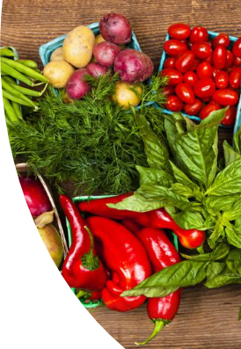
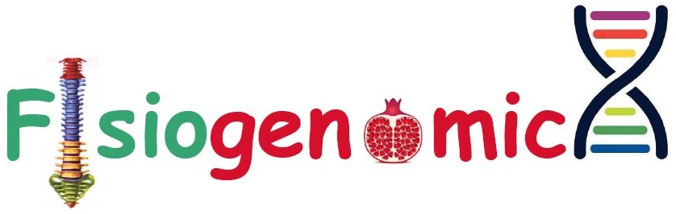

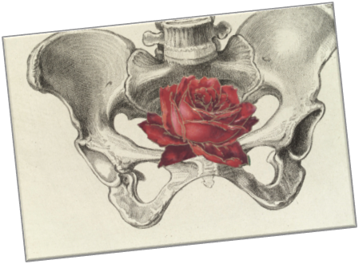
La Fisioterapia es la ciencia del tratamiento físico del cuerpo; una profesión
del ámbito sanitario cuyo principal objetivo es la promoción de la salud,
el tratamiento de patologías neuromusculoesqueléticas y la consecución del mejor
rendimiento de nuestro cuerpo.
La Nutrigenómica es una rama de la genómica que aplica las propiedades de los alimentos
sobre la expresión de la genética individual, con el fin de mejorar u optimizar la salud de
cada persona.
La FISIOGENÓMICA es una especialidad en la que se desarrolla la nutrigenómica para mejorar la
patología propia de la fisioterapia, teniendo en cuenta cómo influye los nutrientes saludables en
todo el organismo, y cómo una nutrición incorrecta puede desencadenar una patología
fisioterápica o médica.
En fisiogenómica nos encontramos en la tesitura de enfrentarnos a patologías para mejorar síntomas.
No se puede aliviar un dolor lumbar provocado por una inflamación del útero en la endometriosis, sin
mejorar la endometriosis...
Es más importante darle vida a los años y no años a la vida…

Slide 2

ENDOMETRIOSIS. Tratamiento basado en la evidencia
La endometriosis es una enfermedad benigna que afecta a las mujeres durante su vida reproductiva. Si el endometrio, que se sitúa dentro del útero, se desarrolla incorrectamente, puede asentarse en cualquier lugar del abdomen. Puede provocar implantes (placas pequeñas), nódulos (placas grandes) y endometriomas (quistes en los ovarios).
La endometriosis es un proceso de evolución imprevisible. Algunas mujeres presentan pequeños implantes que no se modifican, mientras que en otras puede desarrollarse extensamente dentro de la pelvis. Es una enfermedad inflamatoria, lo que a su vez ocasiona adherencias entre órganos.
SÍNTOMAS:
• Dismenorrea o dolor menstrual: Ese dolor suele deberse a la formación de las prostaglandinas, que provocan fuertes contracciones uterinas.
• Dispareunia o dolor con las relaciones sexuales: La penetración vaginal puede presionar alguna zona con afectación por endometriosis: ovarios, techo vaginal y ligamentos uterosacros.
• Sangrado uterino anómalo.
• Problemas reproductivos
• La endometriosis es una de las más importantes causas de infertilidad y disminuye las tasas de éxito en las técnicas de fertilidad. También produce abortos, placentitis, infecciones intrauterinas, etc.
CAUSAS:
• Infección bacteriana “latente”
• Aumento de estrógenos (endógenos o exógenos)
• Alteración de la microbiota intestinal
• Balance incorrecto de los AGPI
• Exceso de ácidos grasos proinflamatorios
• Aumento de la aromatasa que convierte precursores a estrógenos
• Estrés y Radicales libres
• Gluten

Slide 3
ENDOMETRIOSIS. Tratamiento basado en la evidencia
RECOMENDACIONES:
• Asegurar el consumo de fruta fresca y verduras, por su contenido en vitaminas con efecto antioxidante, otros micronutrientes y fibra.
• Fomentar el consumo de proteínas de origen vegetal y pescados y disminuir el consumo de ternera y otras carnes rojas ya que pueden contener altos niveles de dioxinas y otros disruptores endocrinos e incluso hormonas (estrógenos almacenados en la grasa de estos alimentos)
• Fomentar el consumo de grasas saludables como el aceite de oliva.
• Aumentar el aporte de ácidos grasos poli-insaturados omega-3 (pescado y otros alimentos) que parecen ejercer un efecto inmunomodulador y reducen el estrés oxidativo.
• Reducir el consumo de grasas “trans” (alimentos procesados).
• Asegurar el aporte adecuado de vitaminas a través de la dieta en lugar de suplementos que son menos efectivos salvo en situaciones concretas.
• Disminuir o evitar el consumo de tóxicos potenciales como el alcohol y la cafeína.
SUPLEMENTACIÓN:
Al ser una patología tan compleja, nos parece imprescindible acompañar las recomendaciones nutricionales con un aporte de suplementos adecuado, ya que, en caso contrario, resulta muy difícil corregir las diferentes alteraciones orgánicas que presenta la mujer afectada.
PRIMERA FASE (2 MESES):
Antiinflamatoria: Synerviol (2-1-1) del 14 al 28 del ciclo menstrual
Antioxidante y antiestrogénica: Ergytaurina (2-0-0)
Tratamiento disbiosis intestinal: Ergyprotect Confort (1-1-0)
Ergyfem: (1-0-0)
SEGUNDA FASE (2 MESES):
Tratamiento antibiótico: Mycokil (1-1-0)
Tratamiento disbiosis intestinal: Ergyim
Regulación de los AGPI: Synerviol (1-1-0)
Regulación del estrés: Ergy D 15 gotas/día

Slide 4
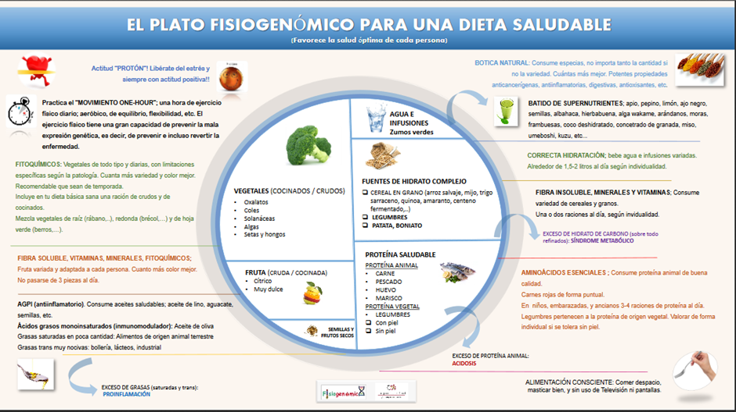
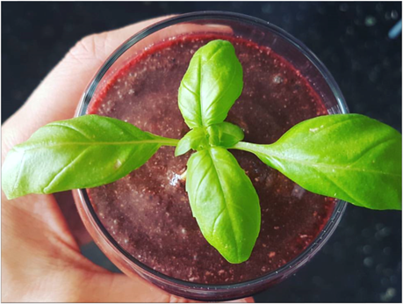
ENDOMETRIOSIS. Tratamiento basado en la evidencia
DIETA:
Consideramos que las pautas nutricionales deben ser seguidas como hábitos de vida para conseguir mitigar esta patología, considerada crónica.
BATIDO TERAPEÚTICO PARA ENDOMETRIOSIS
1 gajo de ajo negro + medio vaso de infusión de pau de arco + una cucharada pequeña de semillas de pomelo machacadas (o extracto de semilla de pomelo) + una pizca de clavo + canela + jengibre + un puñado de arándanos, un trozo de papaya (y una cucharada de sus semillas) + semillas de lino molidas + 1 pera + un trocito de hinojo + una ramita de hierbabuena + gotas de limón. Se le puede añadir kuzu, miso, umeboshi

Slide 5
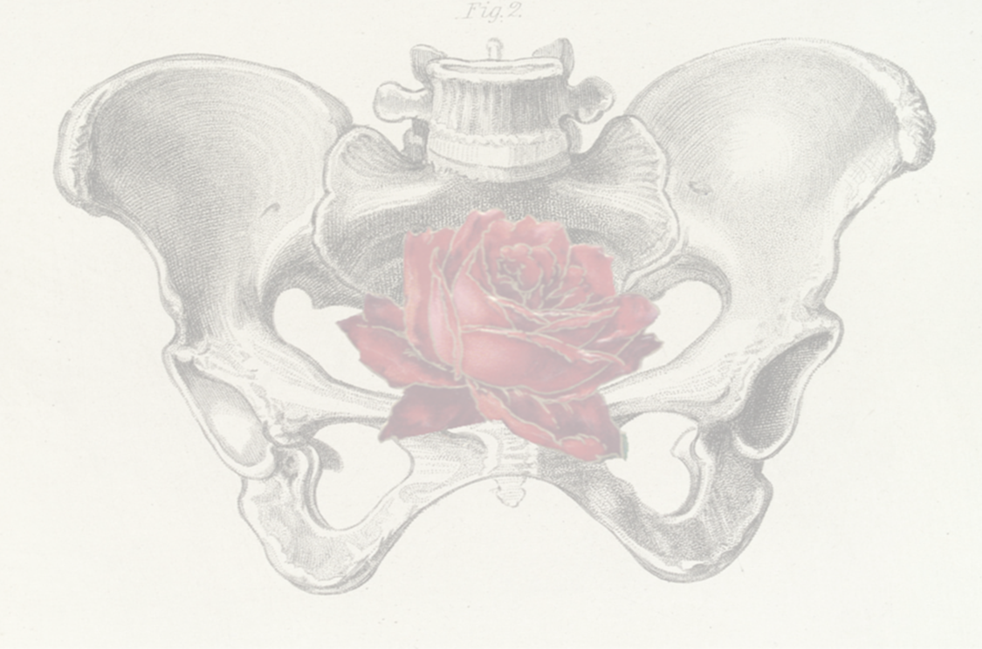
DESAYUNO
Batido para Endometriosis
Infusión de Salvia con Ortiga y epilobio
Arroz rojo cocido con mijo en agua; después golpe de hervor en bebida de coco + maca + canela + semillas de Chía + jengibre + cúrcuma + frambuesas o arándanos
COMIDA
Salteado de verduras con guisantes
Pescado con ajos y quinoa cocida
MERIENDA
Fruta (granada)
Crepes de trigo sarraceno con aguacate y ajo negro
Infusión de anís y/o milenrama
CENA
Crema de zanahoria, pepino y apio, con germinados variados y un chorrito de aceite de oliva virgen extra
Huevos cocidos de codorniz con setas shiitake
www.fisiogenomica.com
BIBLIOGRAFÍA:
1.LeBlanc MM, Causey RC. Clinical and subclinical edometritis in the mare: both threats to fertility. Reprod Domest Anim 2009; 44:10-22
2.Lampe JW, Li SS, Potter JD, King IB. Serum betaglucoronidase activity is inversely associated with plantfood intakes in humans. J Nutr. 2002; 132: 1341-1344
3.Laschke MW, Menger MD. The gut microbiota: a puppet master in the pathogenesis of endometriosis? Am J Obstet Gynecol. 2016 Jul;215(1):68.e1-4. doi: 10.1016/j.ajog.2016.02.036. Epub 2016 Feb 18.
4.Adams, Lynn S.; Zhang, Yanjun; Seeram, Navindra P.; et al. Pomegranate Ellagitannin-Derived Compounds Exhibit Antiproliferative and Antiaromatase Activity in Breast Cancer Cells In vitro. Cancer Prevention Research Volume: 3 Issue: 1 Pages: 108-113 Published: 2010.
5.Amaya SC, Savaris RF, Filipovic CJ, Wise JD, Hestermann E, Young SL, Lessey BA. Resveratrol and endometrium: a closer look at an active ingredient of red wine using in vivo and in vitro models. Reprod Sci. 2014 Nov;21(11):1362-9. doi: 10.1177/1933719114525271. Epub 2014 Mar 6.
6.Zhang X1, Wang X, Wang HJ, Yang Q, Qie MR. Inhibition effect and mechanisms of quercetin on surgically induced endometriosis. Sichuan Da Xue Xue Bao Yi Xue Ban. 2009 Mar;40(2):228-31, 244.
7.Kim KH1, Park JK, Choi YW, Kim YH, Lee EN, Lee JR, Kim HS, Baek SY, Kim BS, Lee KS, Yoon S. Hexane extract of aged black garlic reduces cell proliferation and attenuates the expression of ICAM-1 and VCAM‑1 in TNF-α-activated human endometrial stromal cells. Int J Mol Med. 2013 Jul;32(1):67-78. doi: 10.3892/ijmm.2013.1362. Epub 2013 Apr 25.
8.Dan I. Lebovic, Shahryar K. Kavoussi, JeHoon Lee, Sakhila K. Banu, and Joe A. Arosh. PPAR gamma activation inhibits growth and survival of human endometriotic cells by suppressing estrogen biosynthesis and PGE2 signaling. doi: 10.1210/en.2013-1168 endo.endojournals.org
9.Sanhueza C Julio, Valenzuela B Alfonso. NUTRIGENÓMICA: REVELANDO LOS ASPECTOS MOLECULARES DE UNA NUTRICIÓN PERSONALIZADA. Rev. chil. nutr. [Internet]. 2012 Mar [citado 2017 Dic 28] ; 39( 1 ): 71-85. Disponible en: http://www.scielo.cl/scielo.php?script=sci_arttext&pid=S0717-75182012000100008&lng=es. http://dx.doi.org/10.4067/S0717-75182012000100008.
10.COVENS, A., CHRISTOPHER, P., CUSPER, R.F., “The effect of dietary supplementation with fish or fatty acids on surgically induced endometriosis in the rabbit”. Fertility and Sterility, 49:698-703, 1988.
11.Hopeman MM, Riley JK, Frolova AI, Jiang H, Jungheim ES. Serum Polyunsaturated Fatty Acids and Endometriosis. Reprod Sci. 2015 Sep;22(9):1083-7. doi: 10.1177/1933719114565030. Epub 2014 Dec 23.
12.Julio Sanhueza C., Alfonso Valenzuela B. NUCLEAR RECEPTORS AND REGULATION OF GENE EXPRESSION BY POLYUNSATURATED FATTY ACIDS: SOMETHING MORE THAN ENERGY PRODUCTION AND ESSENTIALITY. Rev Chil Nutr Vol. 33, Nº2, Agosto 2006, pags: 150-161
13.Marti A, Moreno-Aliaga M.ª J, Zulet M.ª A, Martínez J. A. Avances en nutrición molecular: nutrigenómica y/o nutrigenética. Nutr. Hosp. [Internet]. 2005 Jun [citado 2017 Dic 29] ; 20( 3 ): 157-164. Disponible en: http://scielo.isciii.es/scielo.php?script=sci_arttext&pid=S0212-16112005000400001&lng=es.
14.Ferrero S, Gillott DJ, Venturini PL, Remorgida V. Use of aromatase inhibitors to treat endometriosis-related pain symptoms: a systematic review. Reprod Biol Endocrinol. 2011 Jun 21;9:89. doi: 10.1186/1477-7827-9-89.
15.Nawathe A, Patwardhan S, Yates D, Harrison GR, Khan KS. Systematic review of the effects of aromatase inhibitors on pain associated with endometriosis. BJOG. 2008 Jun;115(7):818-22. doi: 10.1111/j.1471-0528.2008.01740.x.
16.Wu Y, Starzinski-Powitz A, Guo SW. Capsaicin inhibits proliferation of endometriotic cells in vitro. Gynecol Obstet Invest. 2008;66(1):59-62. doi: 10.1159/000124275. Epub 2008 Apr 4.
17.Santanam N, Kavtaradze N, Murphy A, Dominguez C, Parthasarathy S. Antioxidant supplementation reduces endometriosis-related pelvic pain in humans. Transl Res. 2013 Mar;161(3):189-95. doi: 10.1016/j.trsl.2012.05.001. Epub 2012 May 31.
18.Miyashita M, et al. Effects of 1,25-Dihydroxy Vitamin D3 on Endometriosis. J Clin Endocrinol Metab. 2016.
19.C. Agostinis, S. Zorzet, R. De Leo, G. Zauli, F. De Seta and R. Bulla. The Combination of N-Acetyl Cysteine, Alpha-Lipoic Acid, and Bromelain Shows High Anti-Inflammatory Properties in Novel In Vivo and In Vitro Models of Endometriosis. Mediators Inflamm. 2015; 2015: 918089.
20.Park S, et al. Apigenin induces ROS-dependent apoptosis and ER stress in human endometriosis cells. J Cell Physiol. 2017 Jun 15. doi: 10.1002/jcp.26054
21.Appleyard CB et al. Stress management affects outcomes in the pathophysiology of an endometriosis model. Reprod Sci. 2015 Apr;22(4):431-41. doi: 10.1177/1933719114542022. Epub 2014 Jul 11.
22.Andrisani A, et al. Dapsone hydroxylamine-mediated alterations in human red blood cells from endometriotic patients. Gynecol Endocrinol. 2017.
23.Cuevas M et al. Stress exacerbates endometriosis manifestations and inflammatory parameters in an animal model. Reprod Sci. 2012 Aug;19(8):851-62. doi: 10.1177/1933719112438443. Epub 2012 Apr 23.Marziali M, et al. Gluten-free diet: a new strategy for management of painful endometriosis related symptoms? Minerva Chir. 2012

